Slide 1
Tipos e visões arquiteturais
Sala 4
Daniel Azevedo 201500449
Miguel Morgado 201601143
Jorge Leal 201601094
Bruno Marquês 201700387
João Ruas 202002200

Slide 2
Tipos de arquiteturas
Layers (camadas)
Client-server (cliente-servidor)
Model-view-controller (MVC)
Microservices (microsserviços)
Pipes-and-filters (PF)
Peer-to-Peer (P2P)
Service-Oriented Architecture (SOA)
Publish-Subscribe (Pub/Sub)

Slide 3
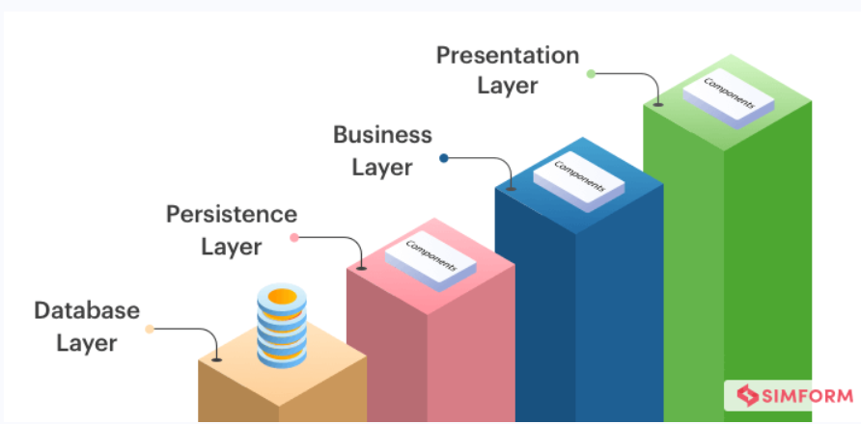
Layers
Os módulos e componentes do software são organizados em camadas de funcionalidades, que podem ser desconstruídas em diferentes serviços. Este padrão é mais usado em programas de e-commerce.

Slide 4
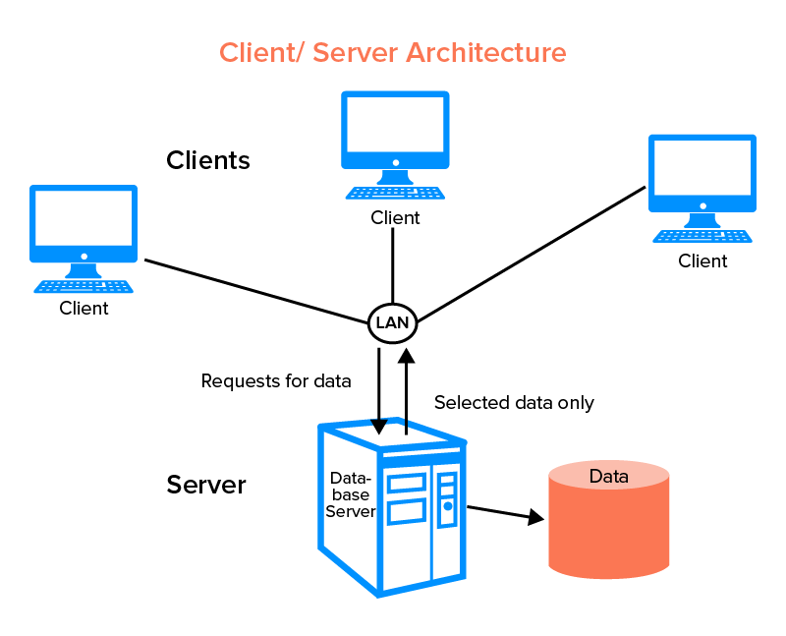
Client-server
O modelo client server é constituido por servidores que fornecem um recurso ou serviço e clientes que requerem os serviços.
É muito utilizado nas redes informáticas como Email e World Wide Web.

Slide 5
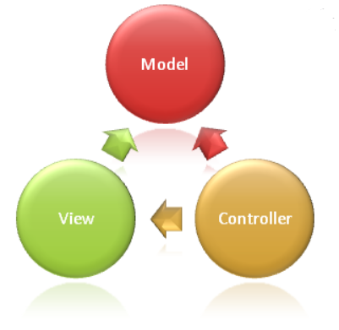
Model-View-Controller
O padrão MVC separa o projeto do software em três camadas independentes: o modelo (manipulação da lógica de dados), a visão (a interface do usuário) e o controlador (fluxo de aplicação). Esta separação facilita a manutenção do código, que pode ser reutilizado em outros projetos.

Slide 6
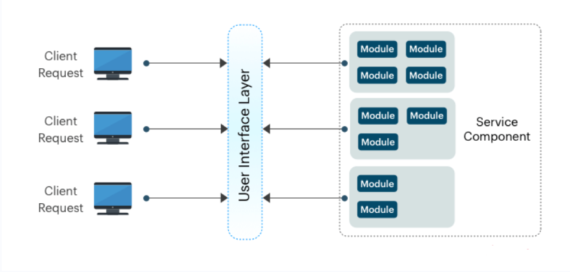
Microservices
O padrão se baseia em múltiplos serviços e componentes para desenvolver uma estrutura modular.
É o modelo preferido dos desenvolvedores e arquitetos de software, por permitir escalabilidade e independência dos módulos, que podem usar diferentes linguagens.

Slide 7
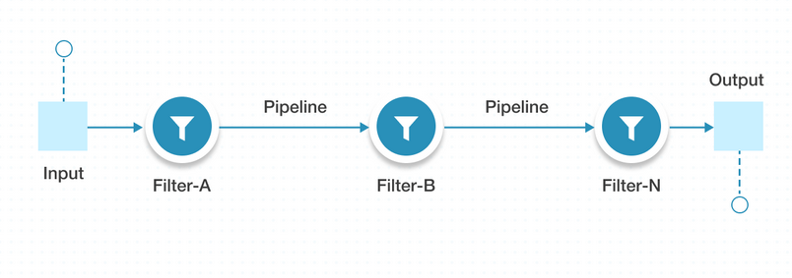
Pipes-and-filters (PF)
Baseada em uma arquitetura linear, o padrão Pipe-and-filter usa os componentes computacionais como filtros, que recebem uma entrada, transformam-na a partir de um ou mais algoritmos e geram uma saída para um canal de comunicação.
Alguns exemplos deste tipo de arquitetura de software são o Sheel do Linux e os reprodutores de vídeo em diferentes formatos.

Slide 8
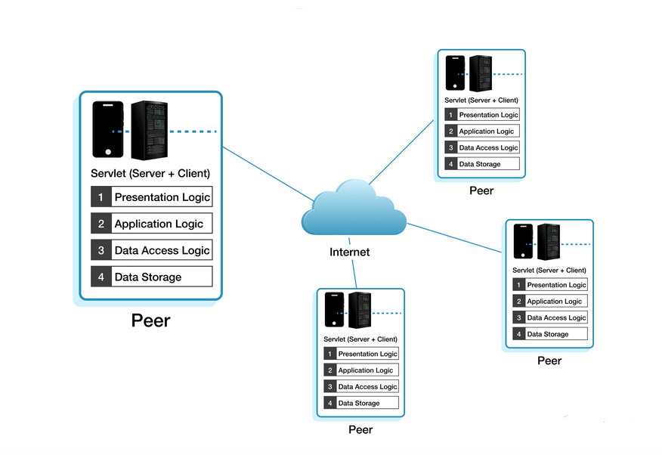
Peer-to-Peer (P2P)
No Peer-to-Peer, todos os pares são clientes e servidores, ou seja, cada computador é um provedor de serviços independente de um servidor central.

Slide 9
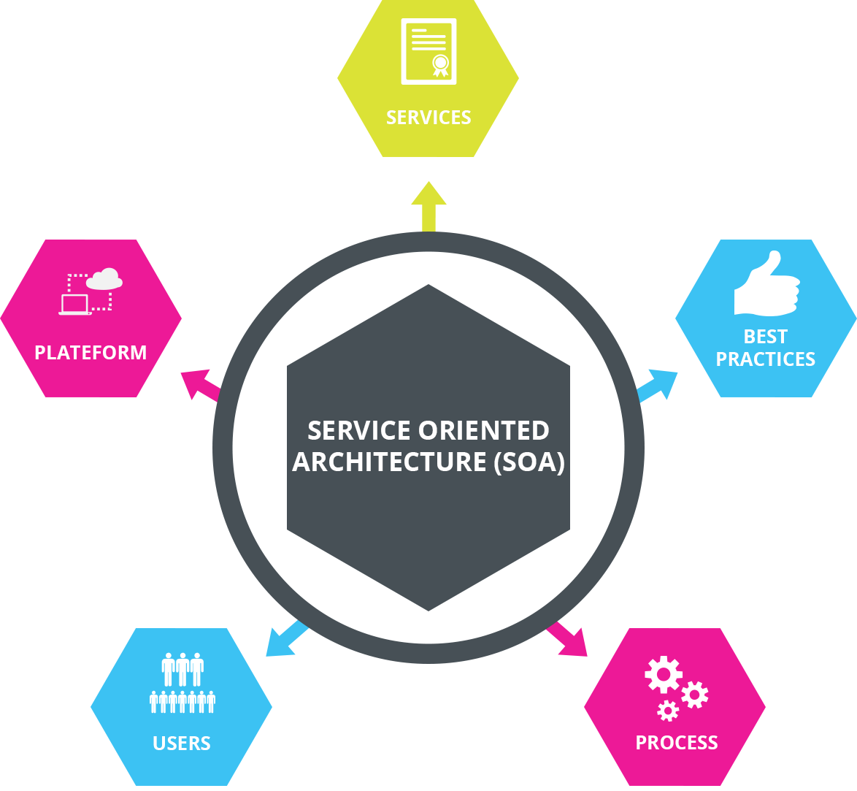
Service-Oriented-Architecture (SOA)
O SOA facilita a operação das grandes empresas, pois auxilia na criação do processo de encontrar, definir e gerir os serviços disponibilizados.
O NuBank e a Amazon são exemplos de corporações que utilizam este modelo arquitetural.

Slide 10
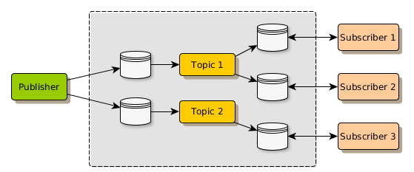
Publish-Subscribe (Pub/Sub)
Principal padrão arquitetural de redes sociais como Instagram e do Spotify, o modelo Publish-Subscribe conecta publicadores (publishers) e assinantes (subscribers).
Os publishers enviam mensagens aos subscribers, que são notificados sempre que um novo conteúdo é disponibilizado.

Slide 11
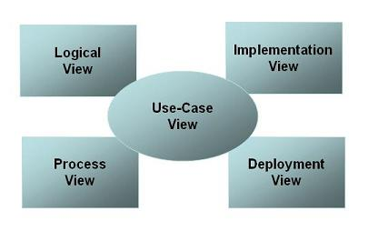
Visões Arquitecturais
Visão de Caso de Uso
Visão Lógica
Visão de Implementação
Visão de Processo
Visão de Implantação

Slide 12
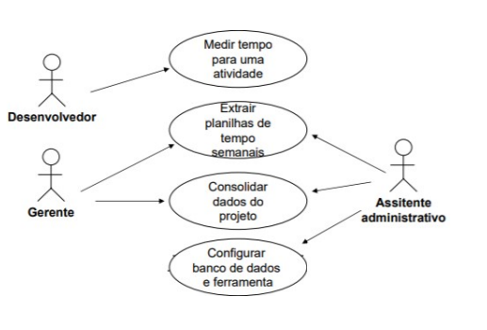
Visão de Caso de Uso
Descreve a funcionalidade do sistema, as suas interfaces externas, e os seus principais utilizadores.
Esta visão é obrigatória quando do uso das Visões 4+1, porque todos os elementos da arquitetura devem ser derivados dos requisitos.

Slide 13
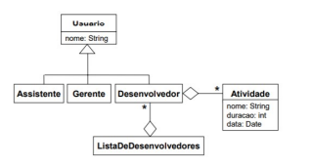
Visão Lógica
Descreve como o sistema é estruturado, em termos de unidades de implementação.
Os elementos são pacotes, classes e interfaces.
O relacionamento entre os elementos mostra as dependências, as realizações de interface, os relacionamentos parte todo e assim por diante.
Nota: Esta visão é obrigatória quando do uso das Visões 4+1 da Arquitetura de Software.

Slide 14
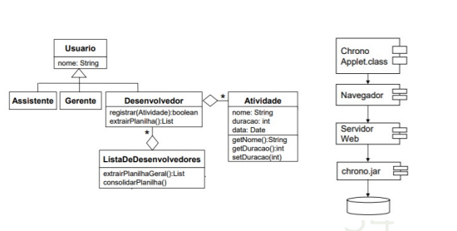
Visão de Implementação
Descreve como os artefatos de desenvolvimento estão organizados no sistema de arquivos.
Os elementos são arquivos e diretórios (quaisquer itens de configuração).
Isto inclui os artefatos de desenvolvimento e os artefatos de implantação.
Esta visão é opcional quando do uso das Visões 4+1.

Slide 15
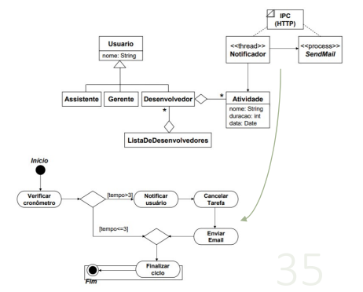
Visão de Processo
Descreve como o sistema de tempo-de-execução é estruturado na forma de um conjunto de elementos que têm interações e comportamento de tempo-de-execução.
A estrutura de tempo-de-execução normalmente tem pouca semelhança com a estrutura de código.
Consiste de redes de comutação rápida de objetos de comunicação.
Os elementos são componentes que têm presença em tempo de execução (processos, threads, DLLs, etc), data stores, e conectores complexos, tais como queues. A interação entre os elementos varia, de acordo com a tecnologia. Esta visão é útil para pensarmos sobre os atributos de qualidade do sistema de tempo-de-execução, tais como desempenho e confiabilidade. Esta visão é opcional quando do uso das Visões 4+1.

Slide 16
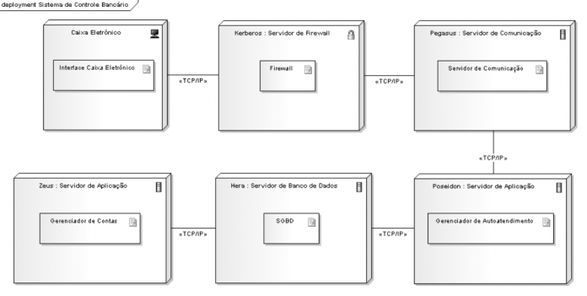
Visão de Implantação
Descreve como o sistema é mapeado para o hardware, contendo a parte física e a conexão das suas sub-partes.
Esta visão será executada pelos desenvolvedores, integradores e testadores, e será representada pelo diagrama de implantação, pois considera o ambiente de desenvolvimento, teste e produção.
Esta visão é opcional quando do uso das Visões 4+1.

